Slide 1
نظام الحكم و الادارة في الاندلس

Slide 2
الخلافة في الأندلس
فتحت الأندلس في عهد الخليفة الأموي الوليد بن عبد الملك, فأصبحت ولاية تابعة للخلافة الأمويه في بلاد الشام, ولما سقطت الخلافة الأموية بالمشرق حاول ولاة الأندلس ان يكونوا أمراء مستقلين لا يتبعون أحدا بعد سقوط الخلافة الأموية.
وبعد قدوم الأمير عبد الرحمن الداخل, أصبحت الأندلس اماره أموية تتوارثها الأسره الأمويه و كانت مستقلة سياسيا عن الدوله العباسية في المشرق ولم تعترف بها فقطعت الخطبة للخليفة العباسي ورغم ذلك لم يلقب الأمراء انفسهم بلقب خلفاء واكتفوا بلقب الأمير او الامام.

Slide 3
ترك الأمراء في الأندلس التلقب بالخليفة رغم انفصالهم عن الخلافة
العباسية.
علل تحولت الأندلس من امارة الى خلافة ؟
1) استمر لقب خليفة في ذرية عبد الحمن الناصر
2) سقوط الدولة الأموية في الأندلس
3) نظام الخلافة في الأندلس يقوم على أساس التوريث
في العالم الأسلامي ثلاث خلافات هي:
1) الخلافة العباسية في بغداد
2) الخلافة الفاطمية في شمال افريقيا ومصر وبلاد الشام واليمن والحجاز
3) الخلافة الأموية في الأندلس

Slide 4
الوزارة والحجابة في الأندلس
كان نظام الوزارة في الأندلس يشبة الى حد كبير نظام الوزارة في
الخلافة العباسية, وكان رئيس الوزراء في أول الأمر الخليفة نفسة, ثم
تطور هذا الأمر, فأصبح (الحاجب) هو رئيس الوزراء الفعلي.
الحجاب: الرجل الذي يقف بباب الخليفة ليحجبه عن الخاصةوالعامة, كما كان الحال في المشرق وانما قصد به رئيس الوزراء.

Slide 5
لماذا ضعفت الخلافة الأموية في الأندلس ؟
1) اخد نفوذ الحاجب يقوى شيئا فشيئا
2) صار اختصاصه يشمل الشؤون المدينة و العسكرية
من اشهر من تولى منصب الحجابة هو الحاجب المنصور بن ابي عامر, الذي اسس الدولة العامرية في الأندلس, و في عهده اخدت الحجابة منحى اخر.

Slide 6
القضاء في الأندلس
علل احتل القضاء في الأندلس اهمية كبيره من قبل الخلفاء ؟
(1 تطور القضاء في الأندلس
2) عين الخليفة منصب قاضي الجامعة
قاضي القضاة: هو الذي يقوم بالأشراف على القضاة في البلاد و يقيم في العاصمه قربطة و كان يختار منصب قاضي الجامعة من بين قضاة الأقليم المشهود لهم بالتفوق بالقضا.
ما مهام قاضي الجامعة ؟
1) تنفيذ الاشراف على موارد الأحباس(الأوقاف)و سجلات الفتوى
2) يؤم المصلين في ايام الجمع والأعياد خصوصا في المساجد الكبرى في قربطة او الزهراء.

Slide 7
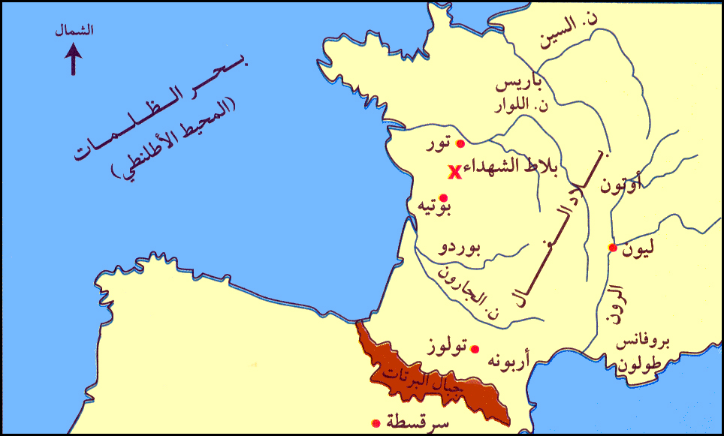
التقسيم الاداري في الاندلس
1)مدينة قربطة ذات موقع المتوسط بين الساحل و الداخل قاعدة الاندلس الاولى.
اشهر هذه الولايات : ولاية الأندلس (قربطة واشبيلة) , وولايةطليطلة , وولاية ماردة , وولاية سرقسطة , وولاية اربونة

Slide 8
وال : هو المسؤول عن شؤون ولايته,و يتبع لكل ولاية مجموعة من المدن وهي الكور, و كل كورة يتبعها عدة اقاليم( قرى كبيرة), وكل اقليم يتبعه عدة اجزاء (أرياف).
علل ساعدت طبيعة البلاد الجبلية في عملية التقسيم الاداري؟
حدود الأندلس الطبيعية تصلح لأن تكون حدودا سياسية يمكن ان تتحول الى حدود
ادارية واضحة المعالم.
تأثر الأندلسيون ----> 1) بالتنظيم الاداري في مشرق.
2) المصطلحات والنظم الادارية الموجودة في المشرق الاسلامي.

Slide 9
عمل الطالبة: ليان ماهر و زينة الحاج علي

